Slide 1


OpenFeign的使用以及源码分析
马士兵教育 马坤鹏

Slide 2

目录
▷ 使用OpenFeign实现远程HTTP调用
▷ OpenFeign的组成
▷ 细粒度配置自定义
▷ 全局配置自定义
▷ 支持的配置项
▷ 推荐配置方式
▷ 源码分析

Slide 3
一、 使用OpenFeign实现远程HTTP调用

Slide 4
1、常见HTTP客户端2、什么是Fegin3、优点4、架构图

Slide 5
1、常见HTTP客户端2、什么是Fegin3、优点4、架构图

Slide 6
▷
常见HTTP客户端
SpringCloud是什么
▷HttpClient
▷Okhttp
▷HttpURLConnection
▷RestTemplate

Slide 7
▷
什么是Fegin
SpringCloud是什么
OpenFeign是Netflix开源的声明式HTTP客户端

Slide 8
▷
优点
SpringCloud是什么
Feign可以做到使用 HTTP 请求远程服务时就像调用本地方法一样的体验，开发者完全感知不到这是远程方 ，更感知不到这是个 HTTP 请求。

Slide 9
▷
SpringCloud是什么
重构以前代码

Slide 10
二、 OpenFeign的组成

Slide 11
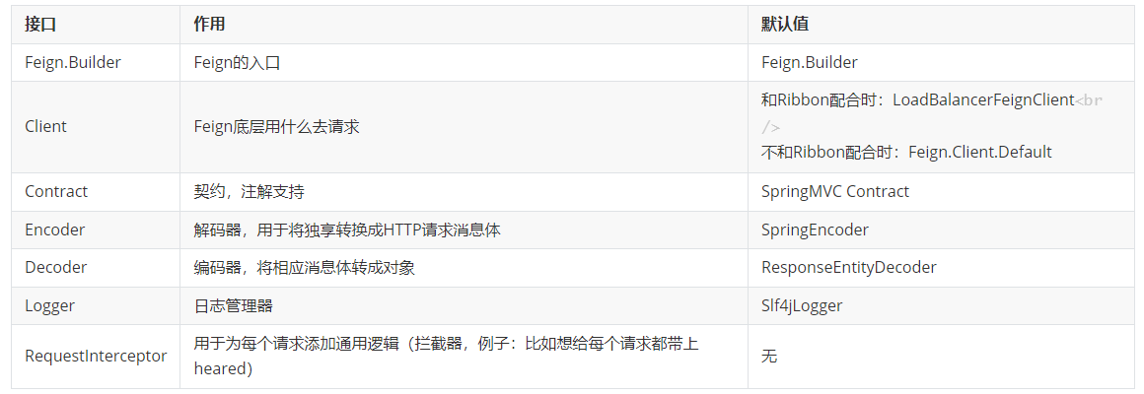

Slide 12
三、细粒度配置自定义

Slide 13
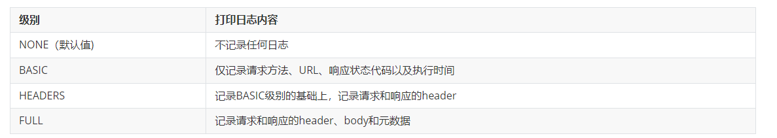

Slide 14
▷代码方式-指定日志级别▷属性方式-指定日志级别

Slide 15
四、全局配置自定义

Slide 16
▷代码方式
方式一:让父子上下文ComponentScan重叠（强烈不建议使用）
方式二【唯一正确的途径】:EnableFeignClients(defaultConfiguration=xxx.class)
▷属性方式

Slide 17
五、支持的配置项

Slide 18
1、契约配置2、编解码3、拦截器4、Client 设置5、超时配置

Slide 19
六、 推荐配置方式

Slide 20
▷尽量使用属性配置，属性方式实现不了的情况下再考虑用代码配置
▷在同一个微服务内尽量保持单一性，比如统一使用属性配置，不要两种方式混用，增加定位代码的复杂性

Slide 21
七、 源码分析

